Slide 1
游戏简介

Slide 2
玩家可以通过建立自己的世界开始游戏，
暗能量会每隔一段时间降临，为了抵御暗能量的入侵，
所以需要积攒足够多光能量(>=暗物质量)与之对抗。
每一次的成功都会发放token 以及nft碎片给予奖励
如果失败，世界将奔溃。
故事的设计会经历三个阶段：起源，裂变，平衡
（本次的开发内容为起源的一小小小小段）

Slide 3
起源
光与暗的斗争，只有每个人都贡献光力量世界才得以维续
每一次的成功都会产生token 以及金木水火土的nft碎片，
这<光暗金木水火土>构成了后期构建真个世界的最小单元
输送能量（每天打卡）形成了维持这个世界持续的最小动力

Slide 4
裂变
基于稳定状态，nft道具的组件，有了很容易度过暗时间来临的方式
（比如支招nft道具，聚光塔什么的）
进一步加快世界的形成，交易的形成，这个时候不仅仅只是为了抵抗
暗物质侵袭，同时还要保证系统内的金木水火土属性的平衡，每一个
家族的势力的扩大也可能导致失衡走向自毁
同时没过一段时间就会有大型的暗物质侵袭，需要协同一起解决

Slide 5
平衡
健康的世界处于一种外平衡，和内平衡的状态。
每个玩家都可以创建世界，通过拉自己的朋友，朋友的朋友
开始自己的游戏，很好奇以基础元件为基础，会各自演变成
怎样的一个世界？

Slide 6
页面介绍

Slide 7
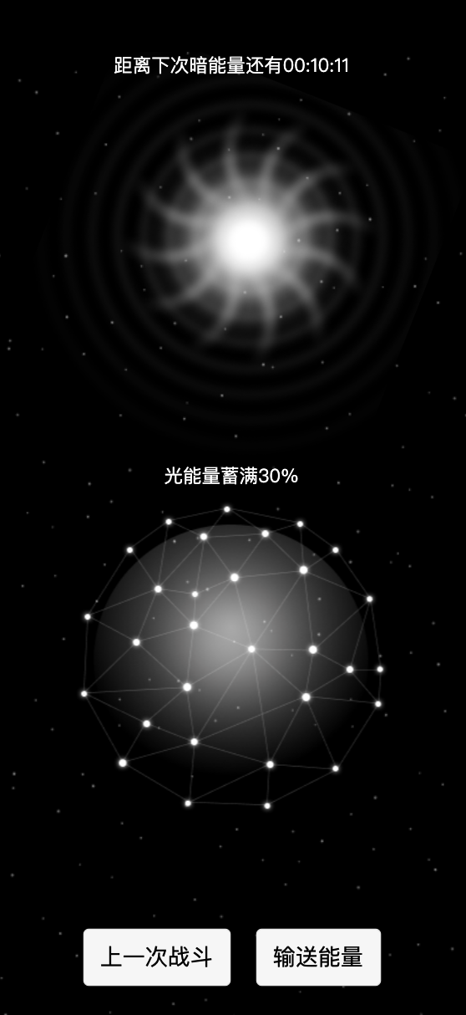
游
戏
首页
玩家们需要在下次暗能量来临前积累相应的光能量
光能量球，代表着光的总量， 随着积累的光能量变多
光球将慢慢变大
可以通过光能量球储蓄多少能量对当前能量总量进行评估
玩家代表这的分布式联盟

Slide 8
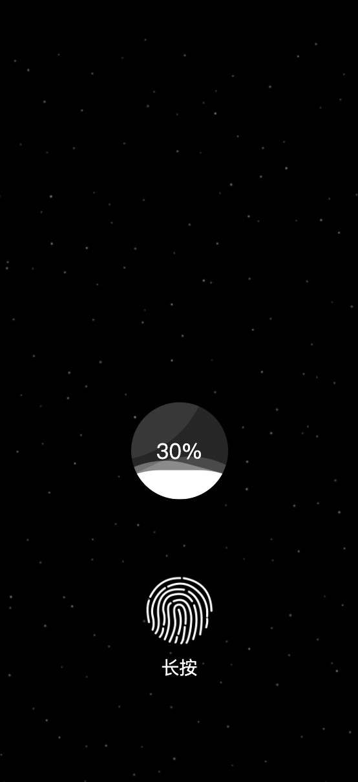
输送
能量
100%之后会有光电射出去
能量输入进度
长按积聚能量，能量进度100%则完成本次光贡献

Slide 9


上次
战斗
基于上链的数据，时间点动态生成
一副战斗场景

Slide 10
合约介绍

Slide 11
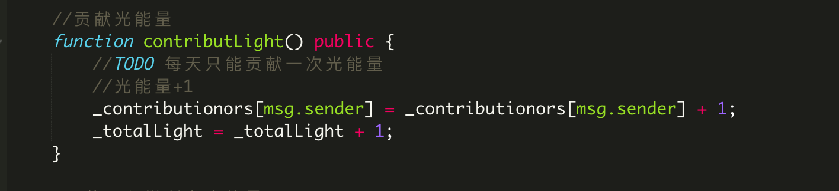
每完成一次贡献，光能量就会 + 1

Slide 12
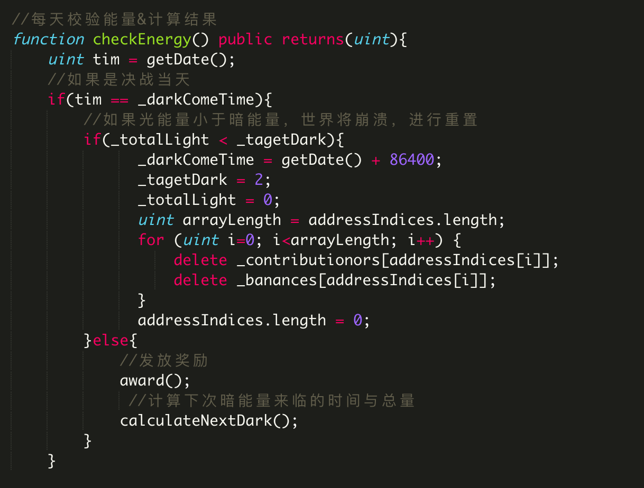
每天会进行同步
数据确定剩余能量
还需要多少以及当
天计算结果

Slide 13
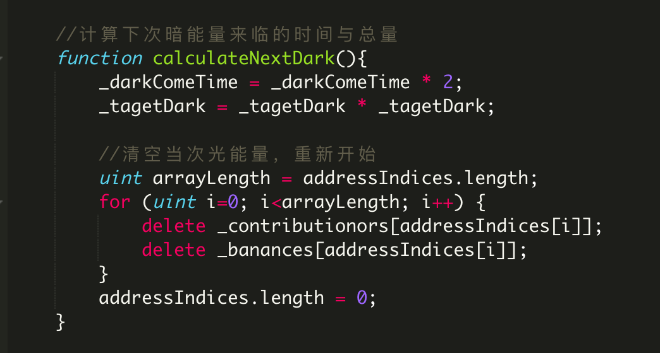
计算下次暗能量
来临时间以及多少
暗物质
这里的计算方式
后期希望是一个
类似指数型增长
而每隔一段时间
会有一次更大的
积累（比如在
月圆之夜）

Slide 14
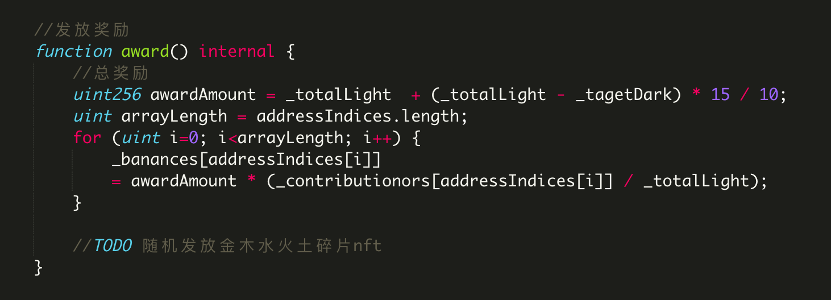
目前奖励以发放token为主，满足部分数量 + 超出部分*1.5倍
作为奖励，根据贡献力度进行均分；
后期加上金木水火土碎片元素作为盲盒奖励，后期自主配置的
道具产生的能量会超越指数级；
目前

Slide 15
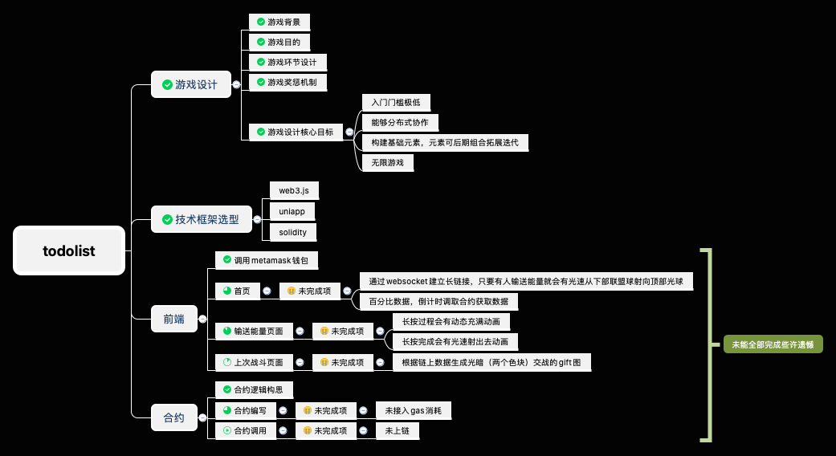

Slide 16
本质：
分布式协作的打卡游戏（最小单元），
一方面通过多远协作维持这个游戏成为无限游戏，
另一方方面以算法为基础的暗物质提供了游戏的公
平性和透明性，形成人机对决。
通过以最小单元为基础再去构建上层建筑。

Slide 17
结语：
世界上没有奥特曼，但每个人都是光；
只有每个人自行都贡献自己的光，才能构成最终元宇宙；
（自己对于链游理解的总结）

